Slide 1

Национальные виды спорта и игры народов мира

Slide 2
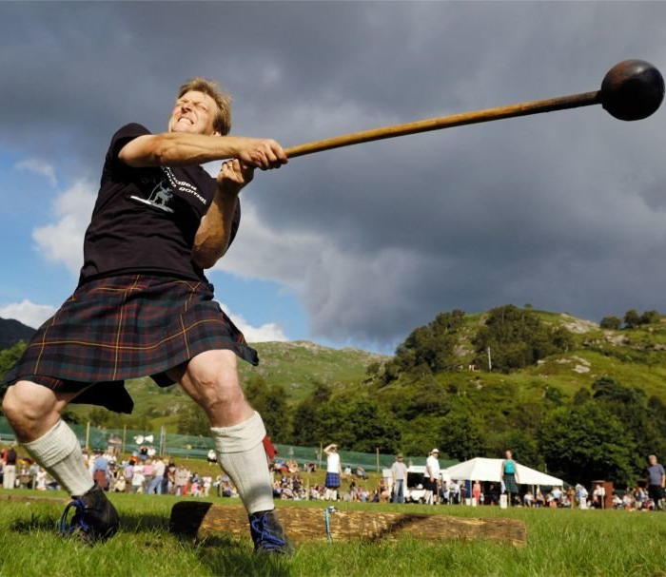
В культуру каждого народа входят созданные им виды спорта. На протяжении веков они сопутствуют повседневной жизни детей и взрослых, вырабатывают жизненно важные качества: выносливость, силу, ловкость, быстроту, прививают честность, справедливость и достоинство. Многие из них имеют многовековую историю: они сохранились до наших дней со времен глубокой старины, передавались из поколения в поколение.

Slide 3
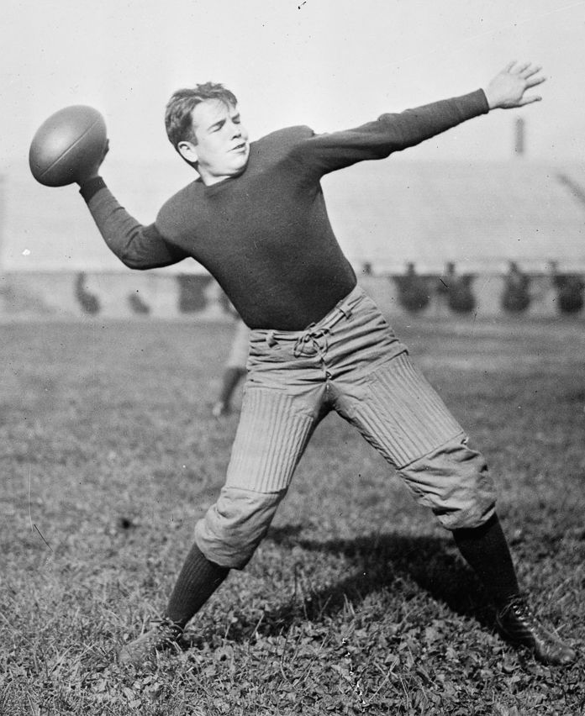
Американский футбол
Зародился в конце 1869 — начале 1870-х гг.
По одной из версий, 6 ноября 1869 в Нью-Брунсвике (штат Нью-Джерси) встретились команды Ратгерского и Принстонского университетов, которые совместили правила соккера и регби.
«Крестным отцом» американского футбола называют преподавателя Йельского университета (штат Коннектикут) Уолтера Кемпа.
К началу 1900-х гг. американский футбол стал одним из наиболее популярных видов спорта в колледжах и университетах. В течение всего 20 века он развивался и стал одним из самых известных видов спорта

Slide 4
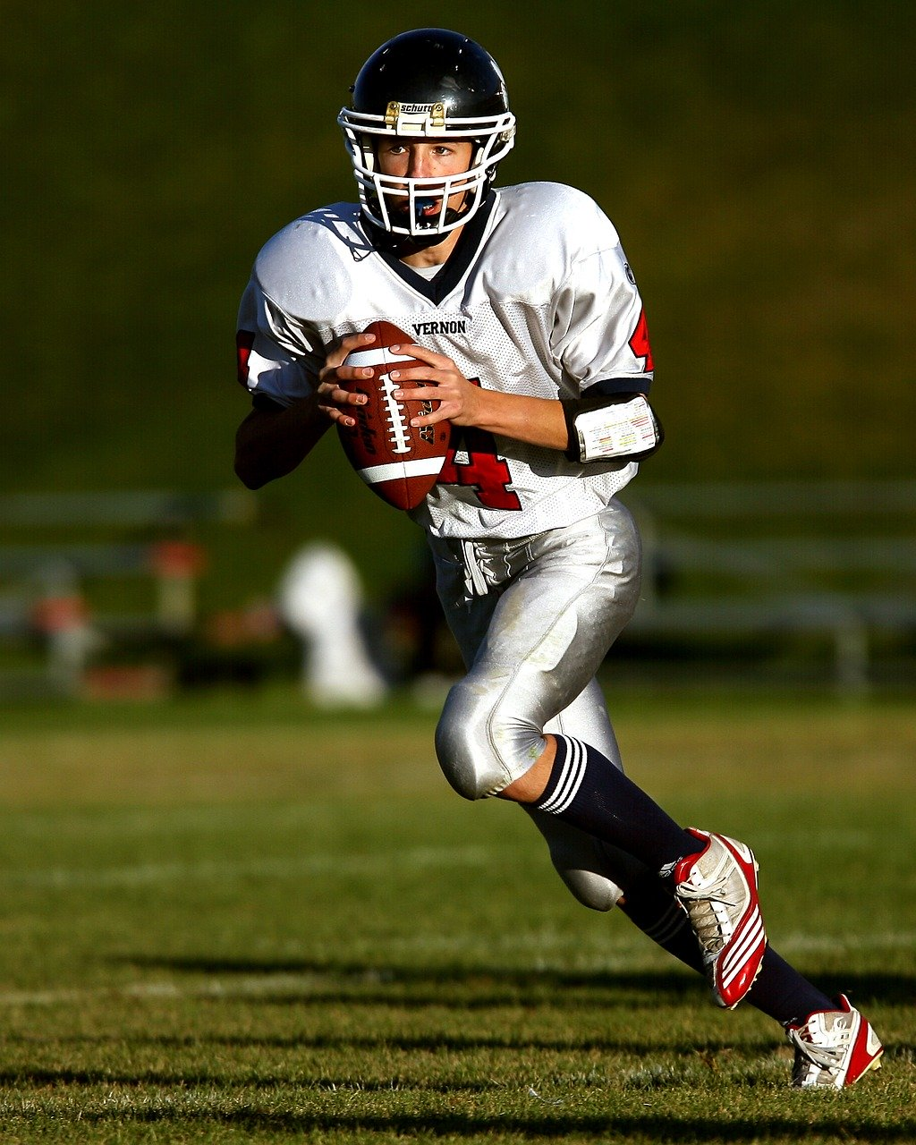
Американский футбол - спортивная командная игра с мячом, имеющим яйцевидную форму (72X 54 см., вес 400 гр.). Игра проводится на прямоугольной площадке (109х49 м) с травянным или синтетическим покрытием. В каждой команде на поле одновременно может находиться 11 человек (количество замен не ограниченно). Игра длится 4 периода (по 15 минут чистого игрового времени).
Цель игры — приземлить мяч в конечную зону противника (6 очков) попасть в створ Н образных ворот с игры (3 очка), со штрафного (1 очко). Разрешены силовые приемы. Футболисты имеют защитное снаряжение (шлем, накладки на плечи, щитки-наколенники, нагрудник).

Slide 5
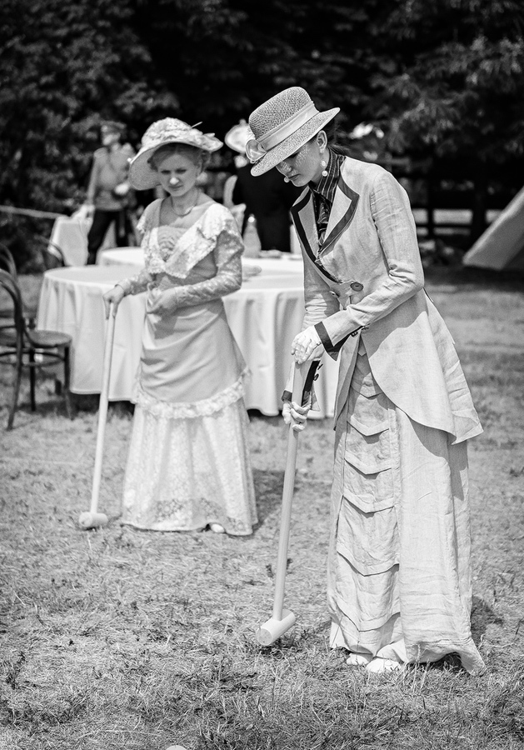
Крокет
Элементы игры в крокет - продвижение шаров через воротца с помощью биты, были известны еще в XIII веке во Франции, где крестьяне делали воротца из веток и использовали пастушьи посохи, чтобы бить по шарам. Однако, более четкая, сформировавшаяся игра в крокет появилась в XVII веке в Ирландии, откуда перекочевала в Англию и носила достаточно элитарный характер.
В 1980-х годах образована Всемирная Федерация Крокета, которая объединила к настоящему времени более двух десятков национальных федераций различных стран, включая Россию.

Slide 6
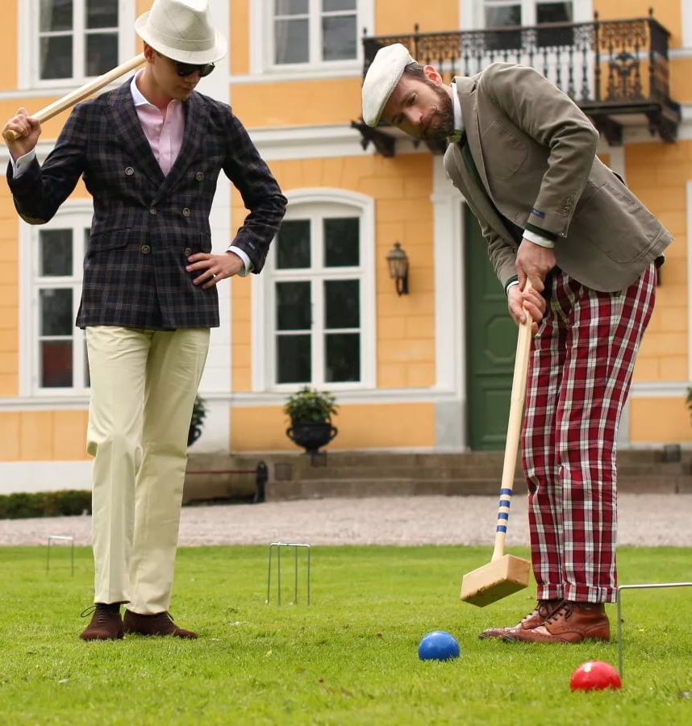
Крокет — игра, в которой играющий ударами специального длинного молотка на длинной ручке стремится провести свой шар через ряд проволочных ворот, расположенных в определенном порядке на ровной земляной площадке размером примерно 11х5 м.
Комплект принадлежностей для игры состоит из восьми деревянных шаров диаметром примерно 8 см с одной, двумя, тремя красными и черными полосками (шары называют по числу полосок, например первый красный, третий черный и т.д.), двух колышков, десяти проволочных ворот и восьми деревянных молотков

Slide 7
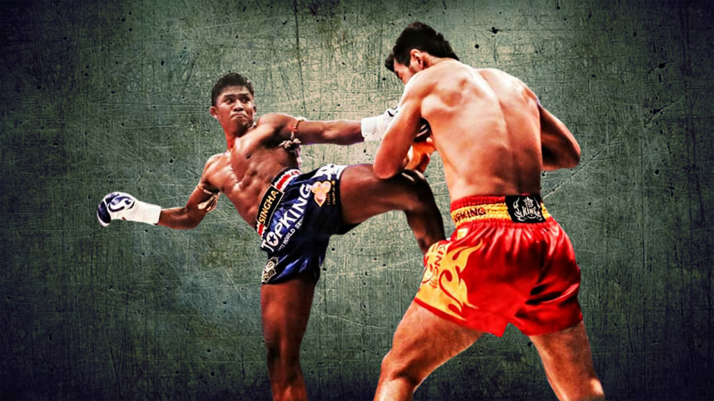
Тайский БОкс
Уже в 13 в. на территории современного Таиланда существовало искусство боя голыми руками и ногами – май си сок. Позже, с образованием государства Аютия (Сиам), появилось новое боевое искусство – пахуют (букв. «многосторонний бой»), которое со временем стали также называть «муай-тай».
В 1921, во время правления короля Рамы VI, муай-тай стал развиваться как вид спорта, по поручению короля организовал на территории одного из колледжей Бангкока центр изучения муай-тай.
В середине 1960-х годов в Европе и США начался подлинный бум тайского бокса.
В 1984 была создана Международная любительская федерация тайского бокса (ИАМТФ). На сегодняшний день в нее входят региональные организации более 70 стран.

Slide 8
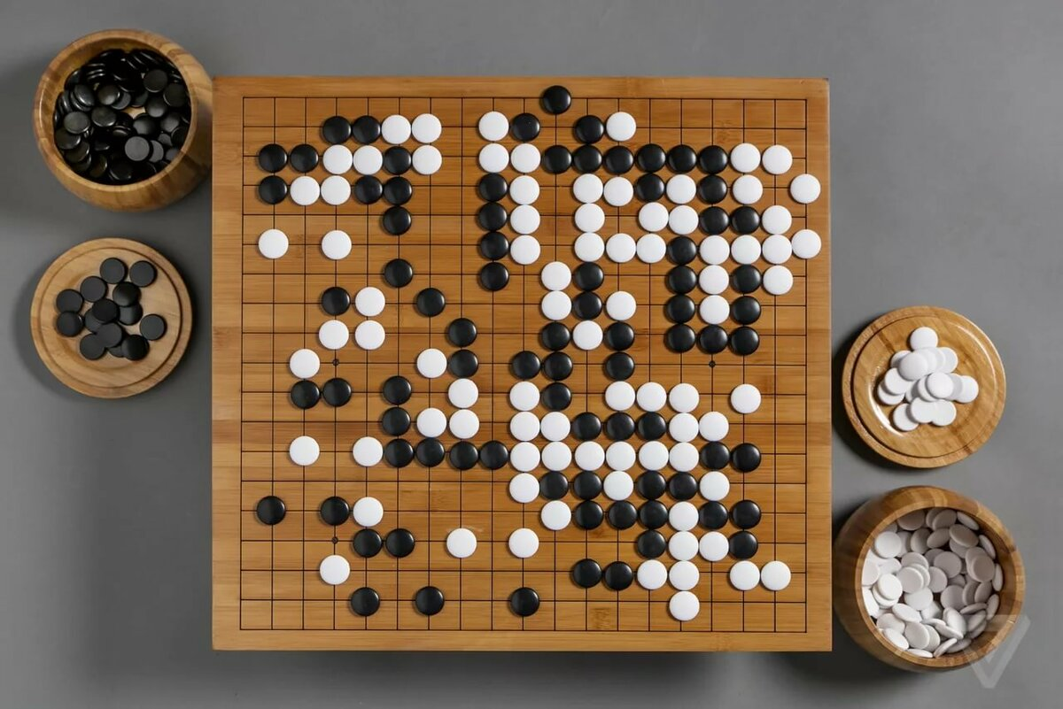
ГО
Что такое го? Представим себе, что двое путешественников попали на необитаемый остров и после того, как они пришли в себя, занялись разделом территории.
Очевидно, в выигрыше окажется тот, кто отгородит себе территорию побольше. Смысл игры го как раз заключается в огораживании большей территории.

Slide 9
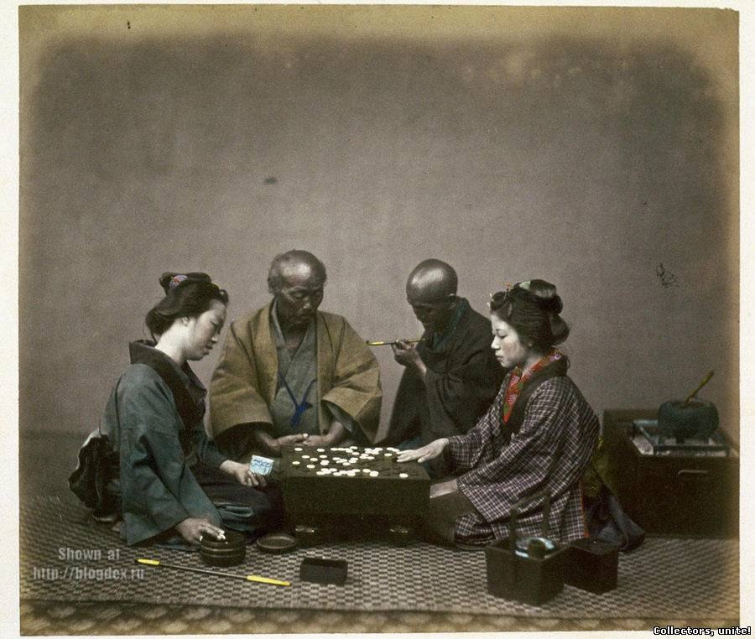
Го относится к настольным логическим играм. Эта игра появилась в Китае (там она называется Вэй-чи) более 4000 лет назад. Около 800 лет назад игра Го пришла в Японию к 15 веку игра приобрела там огромную популярность, став заметным элементом национальной культуры.
В настоящее время в мире насчитывается более 70 миллионов любителей Го, большая часть из которых приходится на страны Дальнего Востока. Наибольших спортивных успехов в последнее время добиваются игроки из Республики Корея.

Slide 10
УШУ
Ушу дословно означает воинские искусства. Как и любое другое искусство ушу первоначально возникло из ремесла, состоявшего из навыков охоты и самозащиты. Толчком к возникновению подобной системы явилась мысль не только иметь иметь хорошее оружие, но и владеть мастерством его использования. В уи вошла борьба (цзюэди), рукопашный бой (шоубо) и техники работы с оружием (так называемые "18 боевых искусств", состоящие из умения пользоваться 9-ю короткими и 9-ю длинными видами оружия). Обучение базировалось на комплексах формальных упражнений (таолу), которые выполнялись индивидуально и с партнерами.

Slide 11
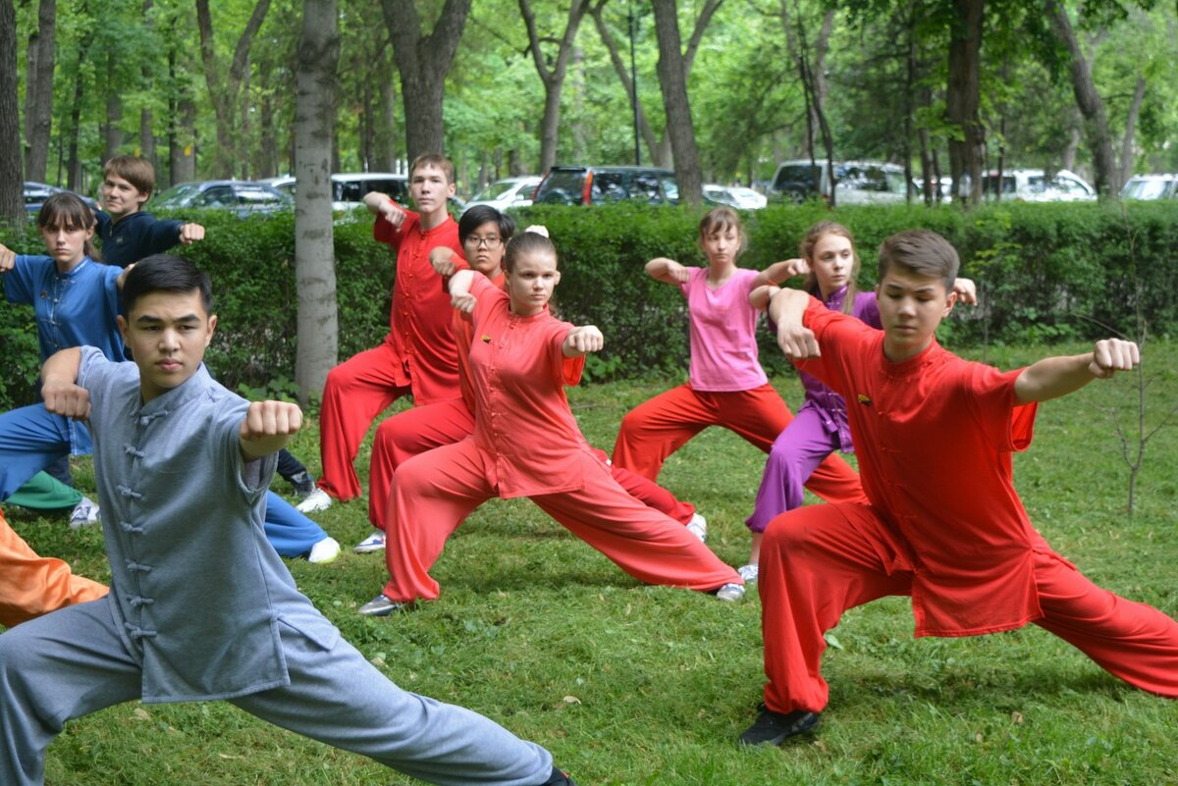
В настоящее время в Китае существует несколько сотен разных стилей Ушу, включающих в себя рукопашный бой и технику работы с разнообразным оружием. Деление стилей и техник происходит от привязки к территории их происхождения. Основными центрами возникновения различных школ и направлений стали: южный и северный Шаолинь, и территории Уданских и Эмэйских гор.

